Slide 1
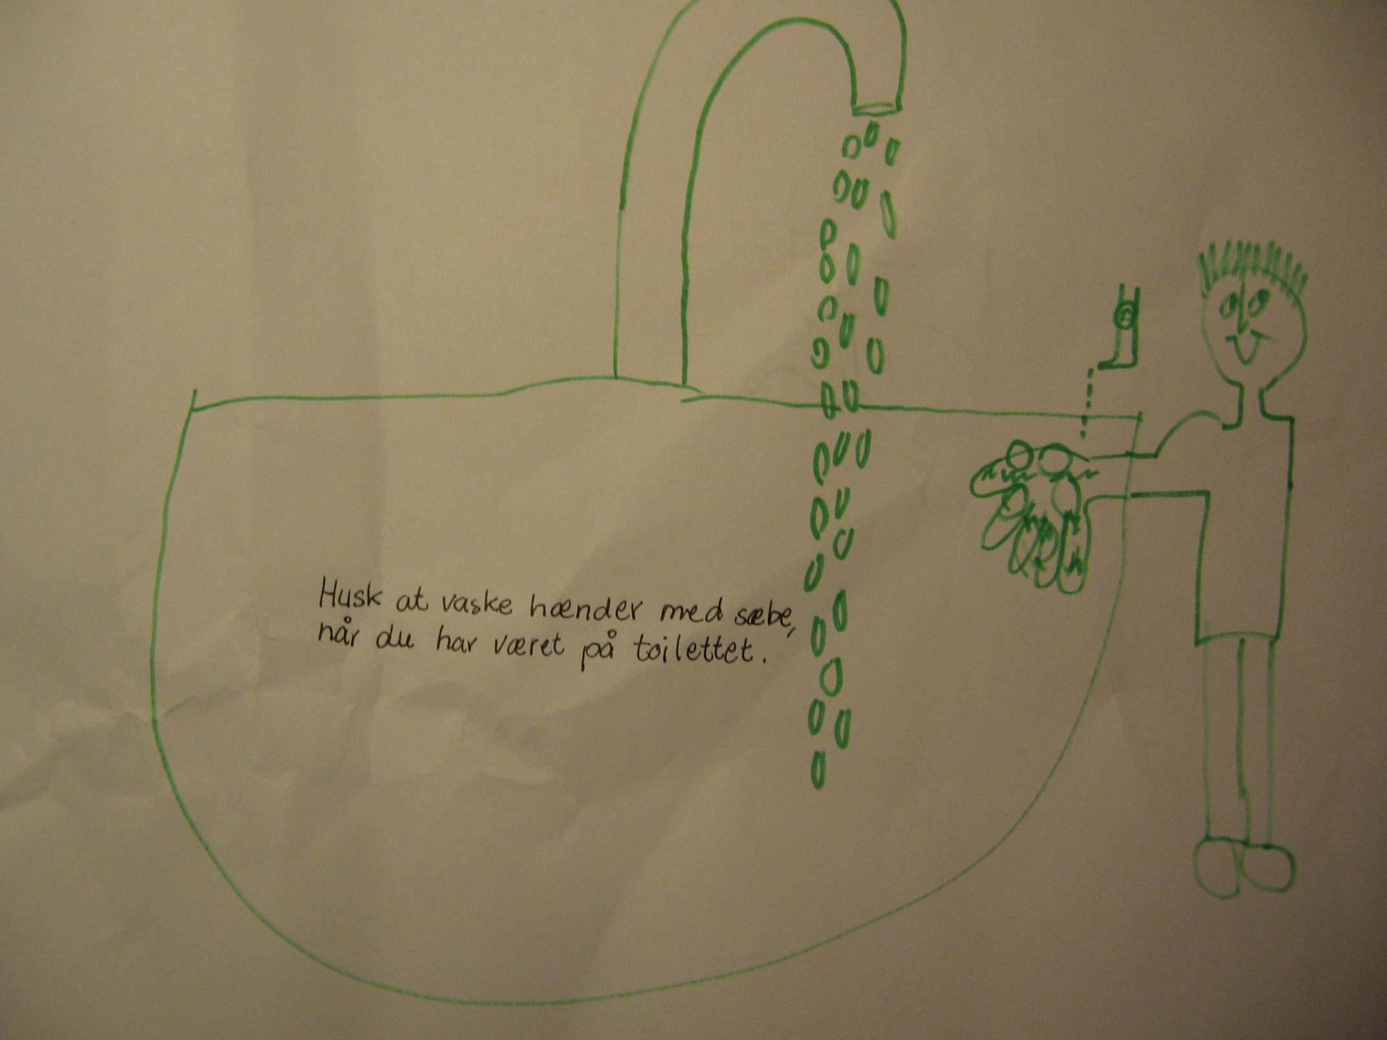
TOILETDAG på Katrinebjergskolen
1.A og 7.x samarbejder

Slide 2
Baggrunden:
Også på Katrinebjergskolen beklager eleverne sig over toiletterne.
7.X lavede brainstorm over problemstillingen og opstillede følgende områder, som de ville arbejde med sammen med 1.a. 7.x forberedte toiletdagen.
Når 7.x samarbejdede med 1.a var det for, at formidle viden til andre og inddrage andre brugere.
 | Grupper | Status
Spørgeskema til eleverne | Oscar, Mohamed, Signe, Anne | Lave spørgeskema til store elever Laver sp.skema til små
Undersøge hvordan rengøringen er | Line og Freja
Fakta om skolens toiletter | Benjamin, Lasse, Anders | Tager en gruppe af elever fra 1. kl laver statistik på skolens toiletter
Forslag til forbedringer på forskellige toiletter | Emilie, Therese | Er gået i gang Skal overveje hvordan 1. kl. inddrages
Planlægge ”skydeskive” i toiletterne | Nicolaj, Oliver | Skal have tilladelse på kontoret. Gennemfører projektet med en gruppe elever fra 1. kl.
Undersøge om 1-2 pissoir kan lukkes | Nahom, Mathias, Mikkel | Skal have tilladelse på kontoret
Fortælle om bakterier (tælletræ) | Marie, Maha | Forklarer for hele 1. kl.
Håndvask | Ubah, Julie | Gennemfører med hele 1. kl.
Hvordan finder vi bakterier? Hvor skal vi undersøge? | Marjam, Dina | Undersøger med en lille gruppe 1. kl.
Planlæg/ide til film

Slide 3
Plan for skoletoiletdagen tirsdag den 17. april 2012
1.a bliver præsenteret for planen
Marie og Maha (7.x) fortæller hele klassen om bakterier og om hvordan de spredes.
Ubah og Julie (7.x) fortæller 1.a om hvordan man skal vaske hænder for at få dem helt rene.
Nicolaj og Oliver fortæller om, hvorfor det kommer til at lugte, når drengene tisser ved siden af. Bagefter fortæller de om planen med en skydeskive i en toiletkumme.
Grupper
Arbejdsopgave | Styres af disse elever fra 7.x | For hele klassen/kun for nogle i klassen
Vaske hænder | Ubah og Julie | Hele klassen i mindre grupper
Spørgeskemaer | Anne og Signe | En lille gruppe
Spørgeskemaer | Oskar og Mohamed | En lille gruppe
Fakta om skolens toiletter | Anders, Benjamin og Lasse | En lille gruppe
Planlægge skydeskive | Nicolaj og oliver | En meget lille gruppe
Finde bakterier | Marjam og Dina | En lille gruppe (evt. to grupper)
Opsamling | Styres af Liselotte Emilie og Therese noterer til en fælles rapport som skal indsendes | Hele 1.a

Slide 4
Katrinebjergskolens toiletter
Vi har arbejdet sammen med 1.a om Katrinebjergskolens toiletter.
Vi har fortalt om bakterier og om hvordan de spredes. Det har vi så vist ved hjælp af at tælletræ.
Hvis man nu ikke vasker hænder når man har været på toilettet. Så når man rør ved fx et håndtag, så spredes der bakterier og der dannes flere og flere. Så har vi lært 1.a om bakterier.
Vi har selfølgelig også lært 1.a hvordan man vasker hænder godt og grundigt.
Vi smurte deres hænder ind i en slags creme. Når de så var færdig med at vaske hænder med cremen kunne man se med en speciel lampe om deres hænder var vasket godt nok.
Vi fortalte om hvorfor det lugter når drenge tisser ved siden af.
Når drenge tisser ved siden af kommer der urin på gulvet. Så kommer det til at lugte. Men det er ikke sikkert at den første dråbe urin der kommer til at lugte, men når der så kommer ti dråber kommer det til at lugte grimt.
Vi fortalte om planen med en skydeskive i en toiletkumme.
Når man sætter en skydeskive ned i en toiletkumme ville drengene prøve at ramme den når de tisser. Så er problemet med den grimme lugt på toiletter over.
Vi gav også elever på katrinebjergskolen et spøgeskema.
Eleverne syntes toiletterne er ulækre, og ikke særlig rene. Vores rengørings damer har fået en sur smiley for deres rengøringen på skoletoiletterne.
Vores ideer til forbedringer på vores toiletter:
-Automatisk vandhane. Når man tager hænder under hanen kommer der vand med det samme.
-Automatisk sæbe.
-Automatisk håndtørre.
Idehele taget skal man bare undgå at røre ved så mange ting som overhovedet muligt.

Slide 5
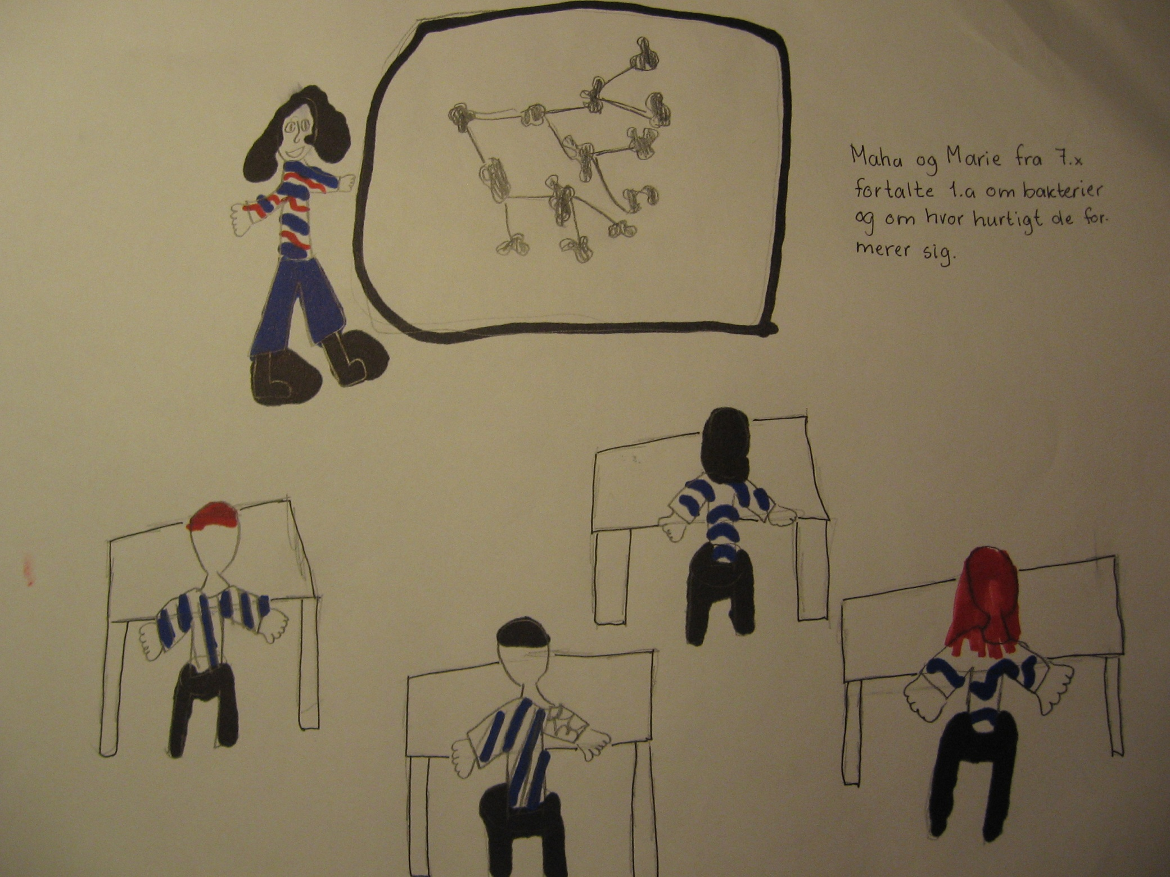

Slide 6
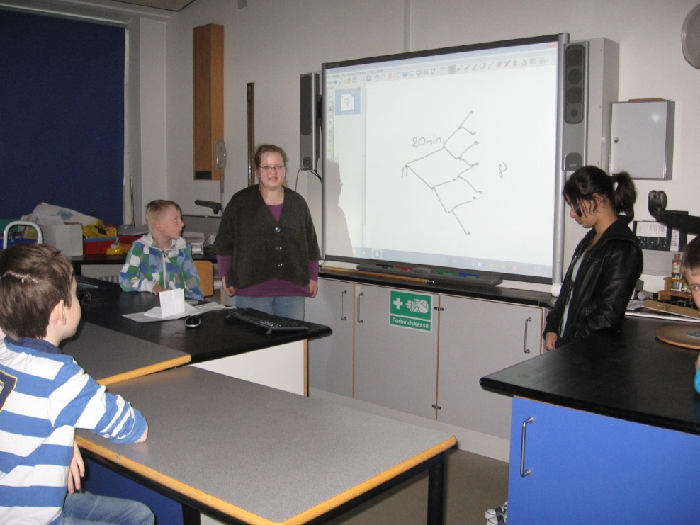
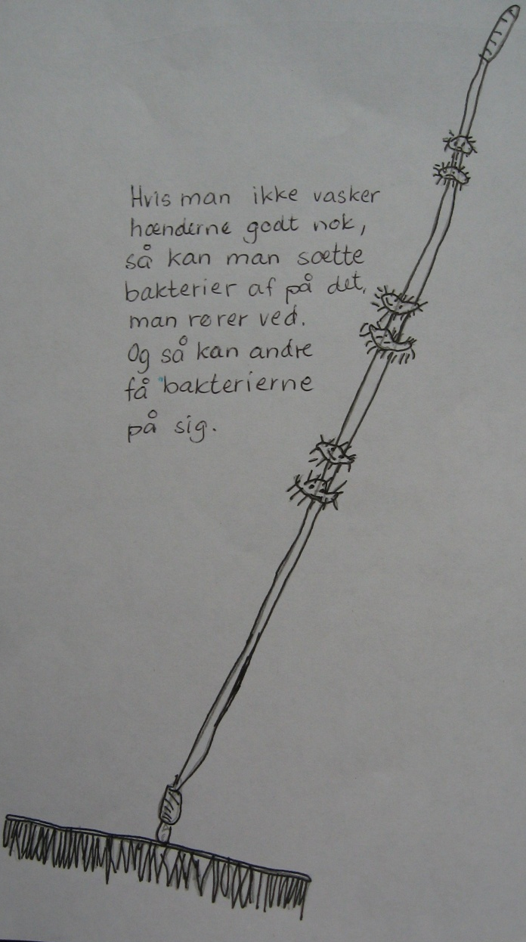
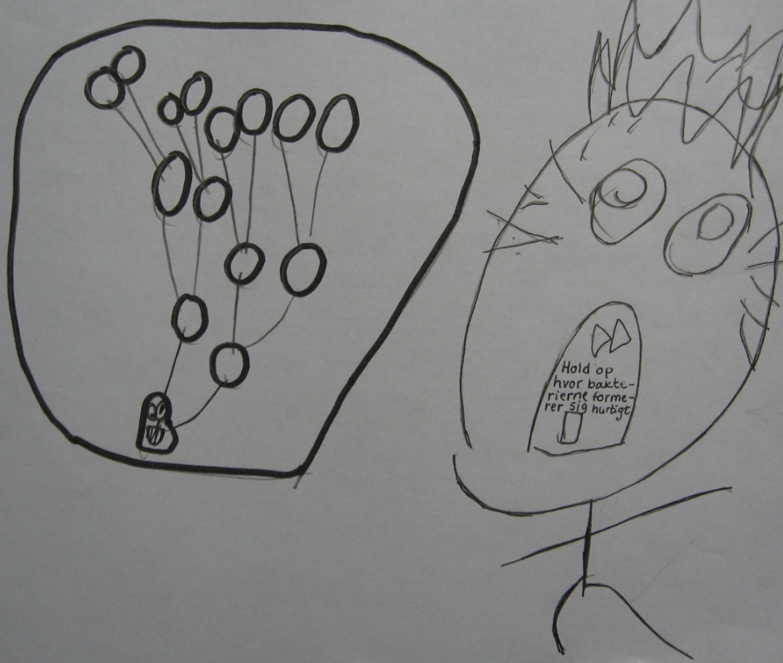
Maha og Marie fortalte 1.a om bakterier

Slide 7
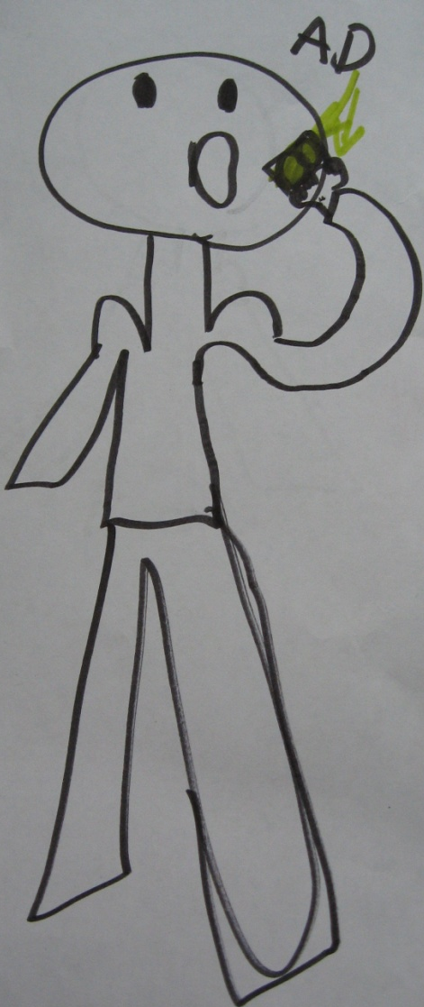
Hvis ikke vi vasker hænder formerer bakterierne sig og vi kan få dem ind i kroppen, når vi spiser. Så kan vi blive syge.

Slide 8
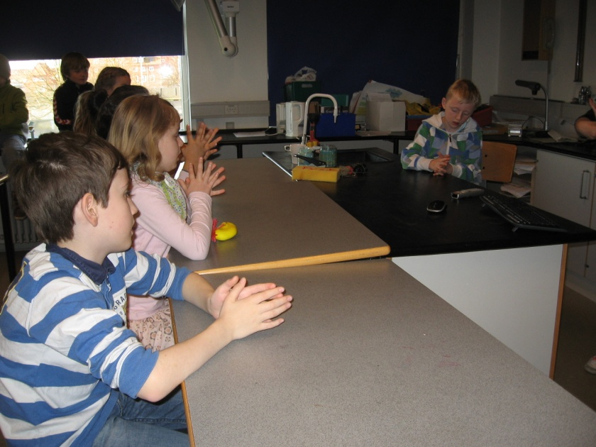
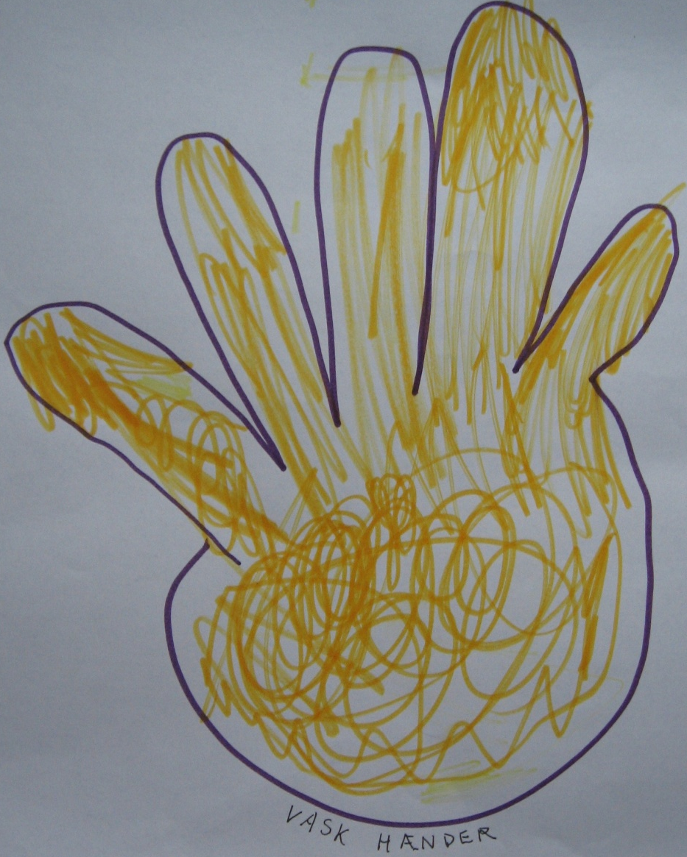
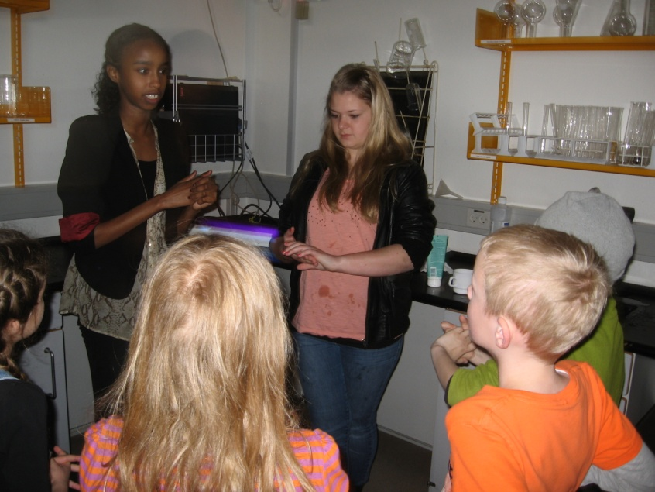
Ubah og Julie underviser 1.a i håndvask og bagefter prøver de om de kan vaske hænderne helt rene.

Slide 9
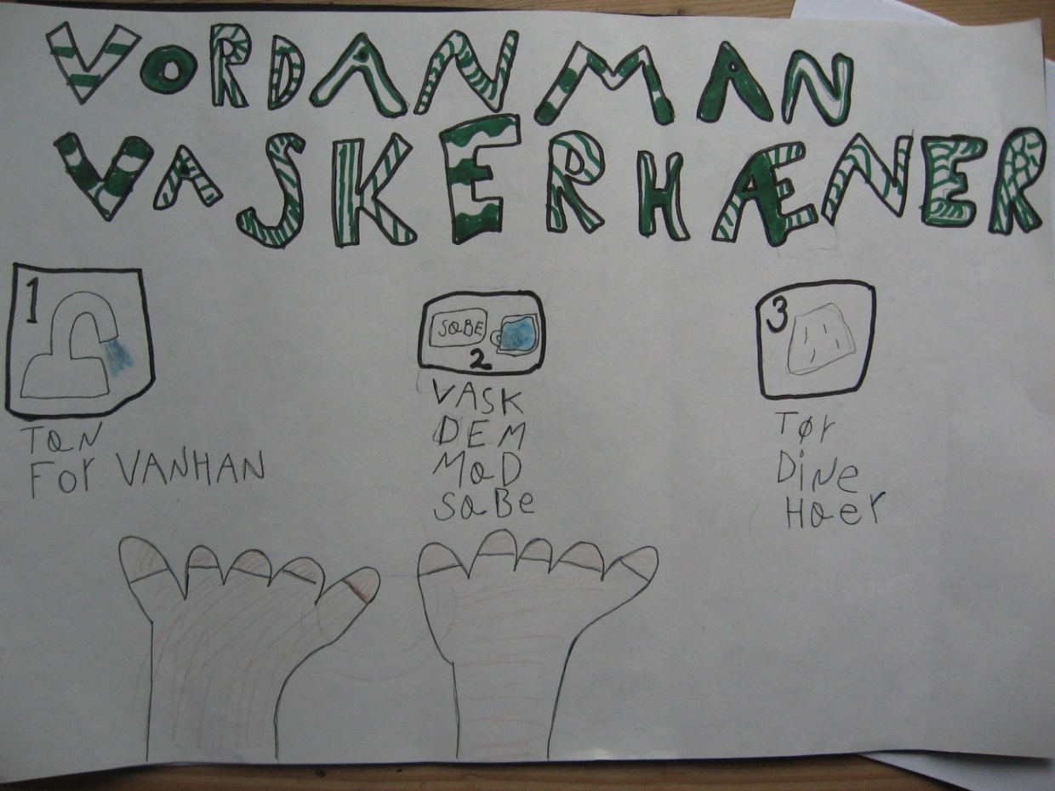

Slide 10
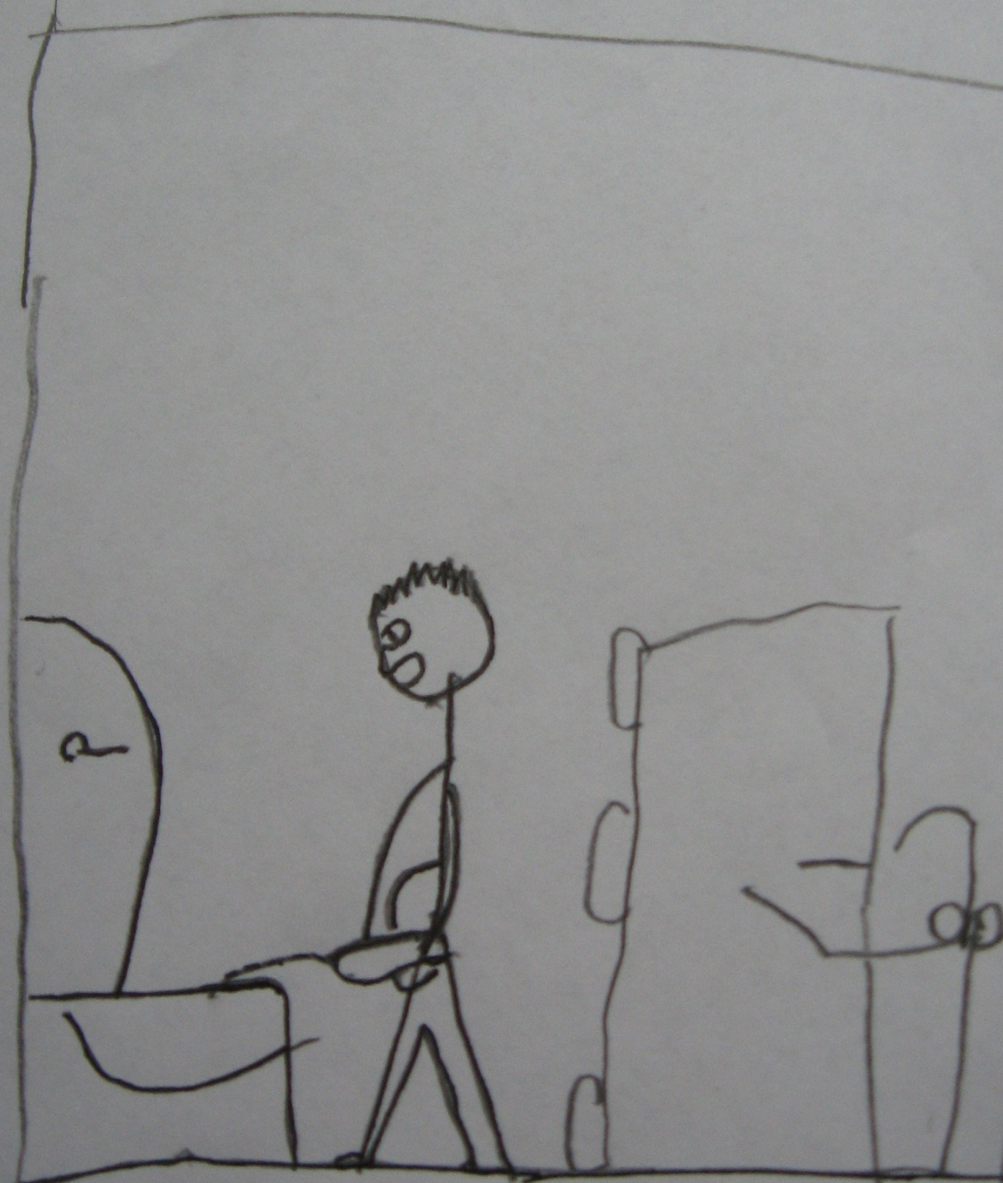

Slide 11
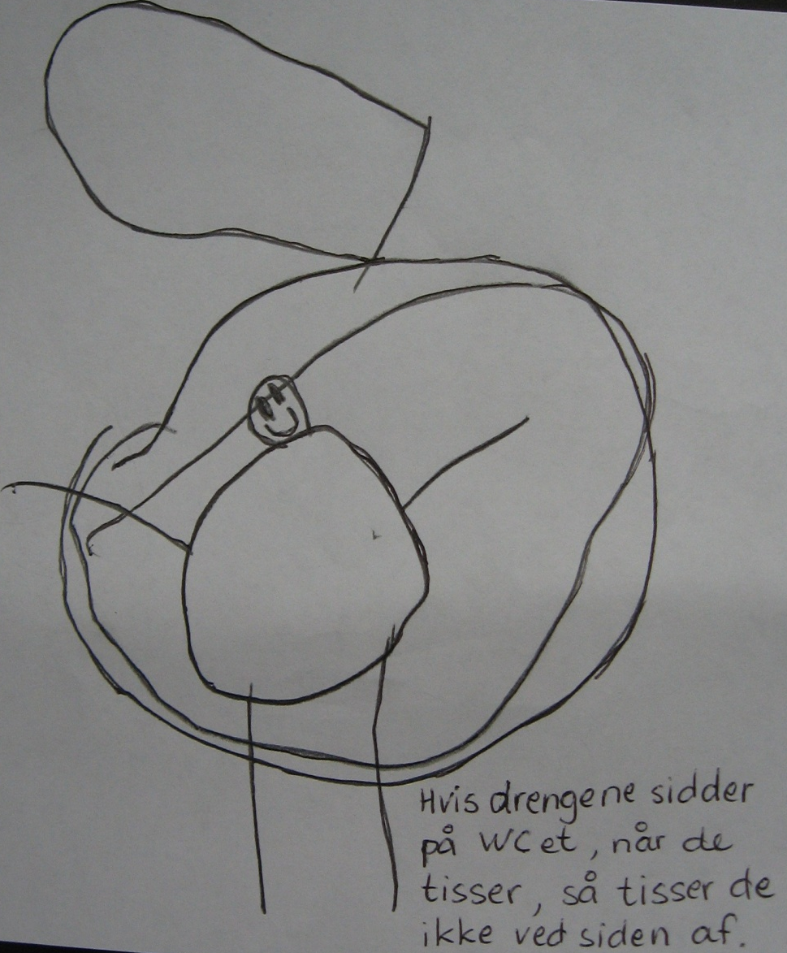
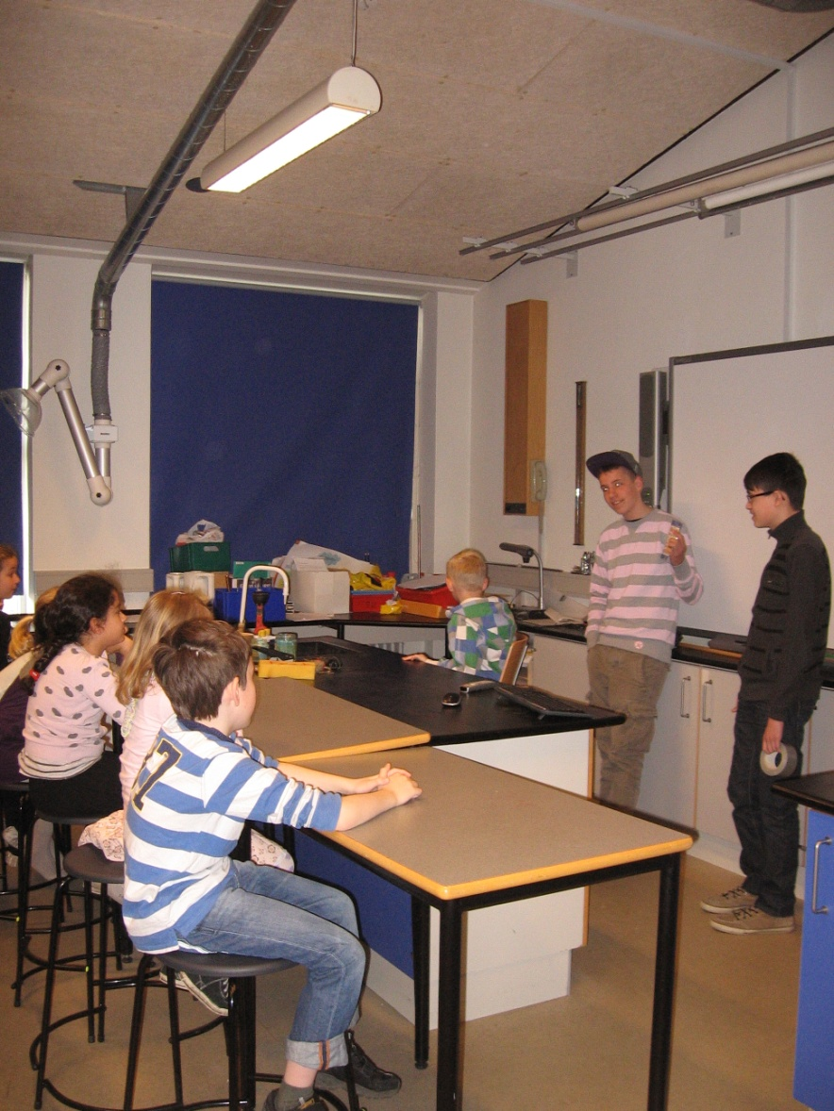
Oliver og Nicolaj fortalte 1.a om hvorfor det kommer til at lugte, når drengene tisser ved siden af wc-kummen.

Slide 12
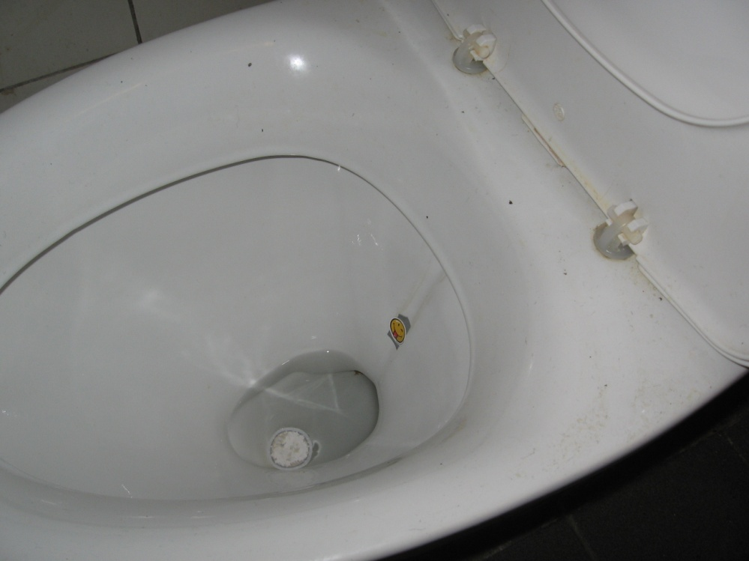
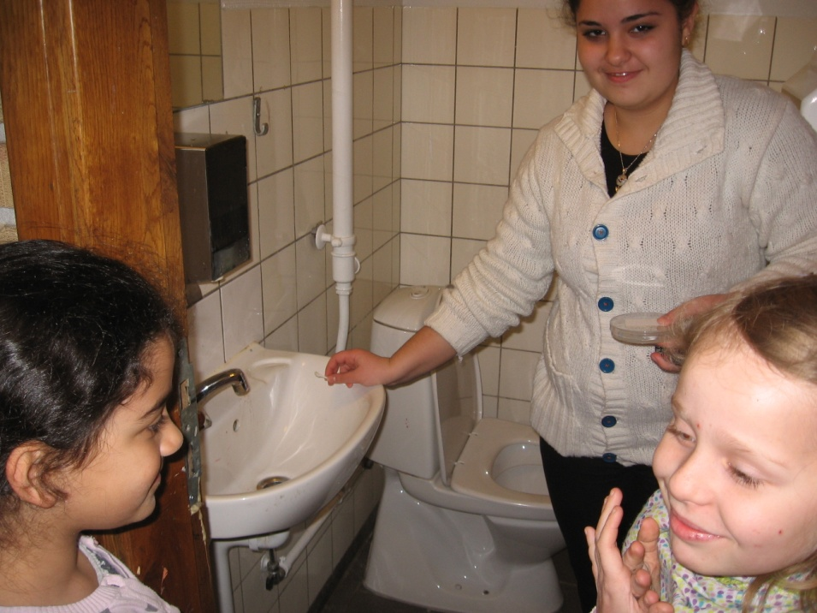
Bagefter lavede 1.a forskellige ting i grupper sammen med dem fra 7.x
En gruppe satte ”skydeskive” i nogle toiletter, for at få drengene til at ramme i toiletkummen.
En anden gruppe fangede bakterier forskellige steder, for at se, hvor der er mange bakterier.

Slide 13
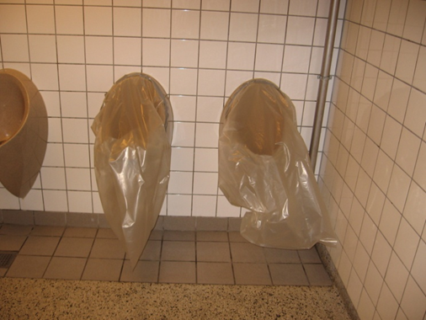
Vi har sat to plasticsække på to pissoir, for at finde ud af om det hjælper på stanken. Vi har sat plasticsække ind over pissoirerne og sat gaffe tape rundt i kanten. Der er heller ikke nogen måde at skylle pisset ud på. Det har allerede hjulpet lidt på stanken.

Slide 14
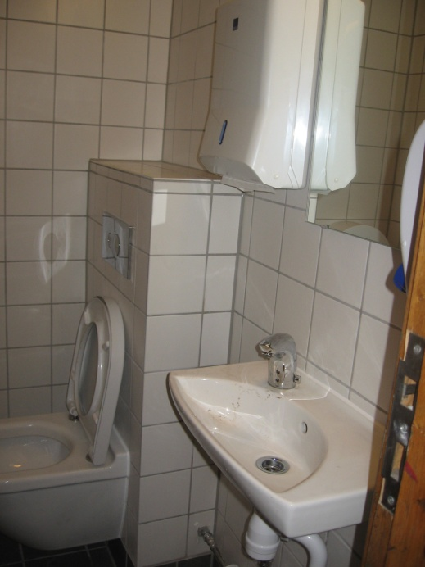
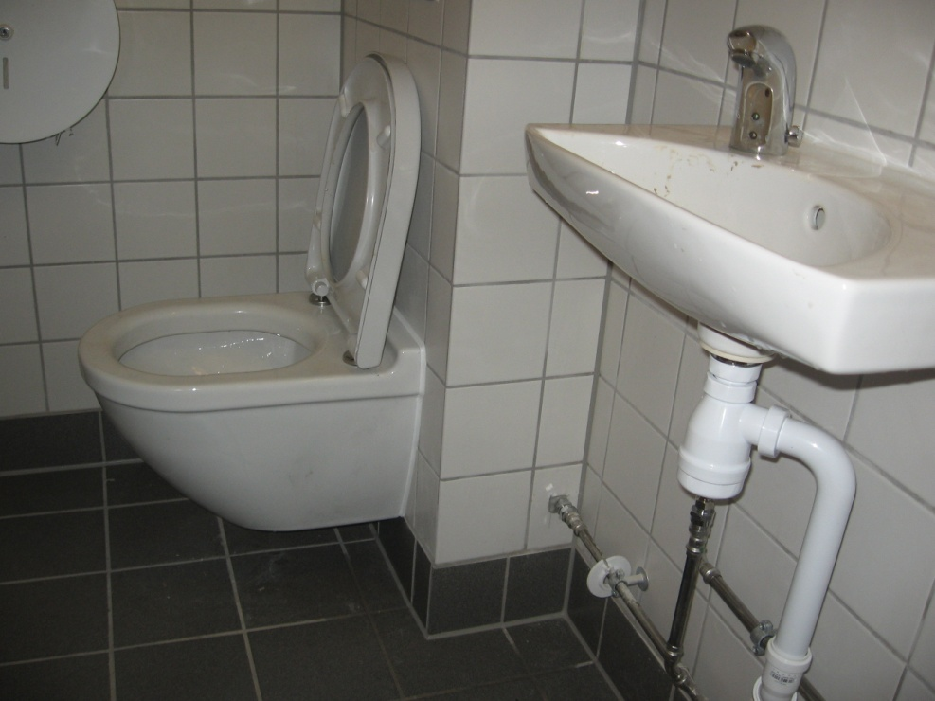
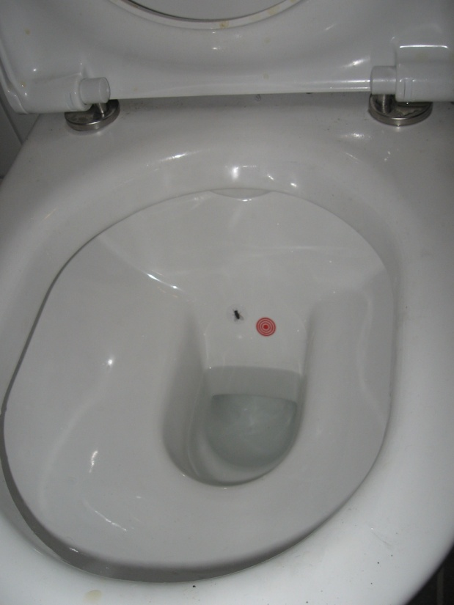
Da vi var 8.x indsendte klassen en beskrivelse af projektet til Viega.
Det betød, at vi blev den skole, der fik et helt nyt toilet stillet op.
Det er nu sat op hos de små. Det er nærmest ”fuldautomatisk”

Slide 15
Der var også en gruppe, der fandt ud af, hvor mange toiletter, der er på skolrn.
533 | elever
25 | toiletter |  | 6 ud af de 25 er toiletbåse
21,32 | elever pr. toilet
Piger | 18 |  |  |  |  | Drenge | 17
Vasker Hænder | 15 |  |  |  |  | Vasker Hænder | 9
Sæbe | 12 |  |  |  |  | Sæbe | 7
Hvor ofte på toilet |  |  |  |  |  | Står op | 9
0 | 4 |  |  |  |  | Hvor ofte?
1 | 7 |  |  |  |  | 0 | 2
2 | 1 |  |  |  |  | 1 | 3
 |  |  |  |  |  | 2 | 3
 |  |  |  |  |  | 3 | 1
 |  |  |  |  |  | 4 | 1
Og en gruppe var med til at lave spørgeskemaundersøgelse.

Slide 16
Rengøring
Tirsdag den 17 april 2012 besøgte vi rengøringen for at spørge dem om noget. Vi ville høre
- Hvor tit toiletterne bliver gjort rent om dagen
- Hvad klok de bliver gjort rent
- Om der er forskel på hvor grundigt de bliver gjort rent
- Hvor grundigt de bliver gjort rent
- Hvor mange der gør dem rent
Rengøringen sagde at toiletterne bliver gjort rent 1 gang om dagen, kl. 9. men der var ikke nogen forskel på hvor grundigt de bliver gjort rent.

Slide 17
Konklusion Der skal laves en konklusion. Men allerede nu er der flere af drengene (både store og små, der synes, at det lugter mindre på toiletterne, der hvor der er skydeskive og hvor pissoirerne er dækket til. 1.a har fortalt sundhedsplejersken om, hvordan man skal vaske hænder.

